Slide 1
Патогенні клостридії
(частина I)
Ніжинський медичний коледж
Чернігівської обласної ради
Підготувала:
викладач мікробіології,
біології та екології
Гресь Г.О.

Slide 2
Актуальність
Клостридії належать до облігатних анаеробів, природним середовищем існування яких є глибокі шари ґрунту, мул водойм, стічні води, кишечник ссавців, птахів, холоднокровних тварин, людини.
За даними МОЗ станом на 2018 рік в Україні зареєстровано 60 випадків захворювань на ботулізм, четверо з яких є летальними.
Захворюваність на правець за останні 5 років складає серед дорослого населення 18 випадків і 23 випадки захворювання серед дітей.

Slide 3
Мета
1. Мати уявлення (β-І):
про патогенетичні закономірності інфекційного процесу, спричиненого патогенними клостридіями.
2. Знати (β-ІІ):
мікробіологічну характеристику патогенних мікроорганізмів;
методи лікування хворих на інфекції;
роль фельдшера у профілактиці інфекційних захворювань;
3. Засвоїти (β-ІІІ):
методи мікробіологічної діагностики ін­фекцій, спричинених збудниками;
заходи безпеки під час взяття та транспортування патологічного матеріалу в бактеріологічну лабораторію.

Slide 4
План
Загальна характеристика групи патогенних клостридій. Особливості лабораторної діагностики інфекцій, спричинених збудниками.
Збудник правця. Біологічні властивості. Особливості взяття матеріалу для дослідження та заходи безпеки. Специфічне лікування хворих. Специфічна профілактика.
Збудник ботулізму. Біологічні властивості. Особливості взяття матеріалу для дослідження та заходи безпеки. Специфічне лікування хворих. Специфічна профілактика.
Збудники анаеробної газової гангрени. Біологічні властивості. Особливості взяття матеріалу для дослідження та заходи безпеки. Специфічне лікування хворих. Специфічна профілактика.

Slide 5
Щоб перемагати треба думати,
знати та уміти.
Н.М. Амосов

Slide 6
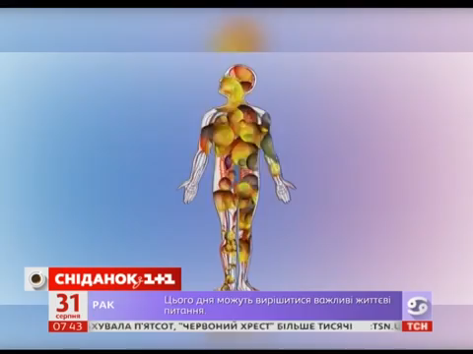

Slide 7


Slide 8
Спороутворюючі анаероби
Родина Bacillaceaе
Рід Clostridium
C. tetani | збудник правця
C. botulinum | збудник ботулізму
C. novi C. septicum C. hystolyticum C. perfringens C. sordellii | збудники газової анаеробної інфекції,

Slide 9
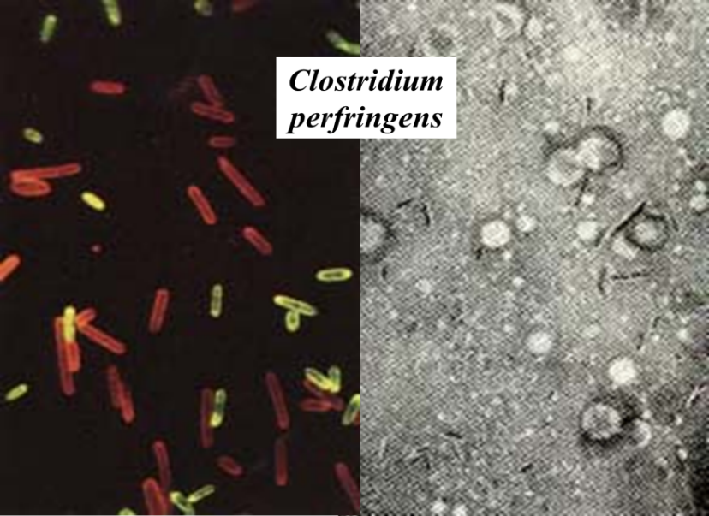
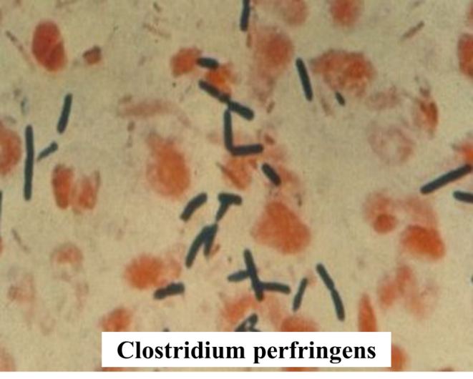
Загальна характеристика патогенних клостридій
Гр+ палички з заокругленими кінцями;
розміри - 0,8-2 х 4-10 мкм;
перитрихи (за винятком C. perfringens);
не утворюють капсулу (за винятком C. perfringens);
в оточуючому середовищі утворюють спори, які розташовуються центрально, субтермінально або термінально.

Slide 10
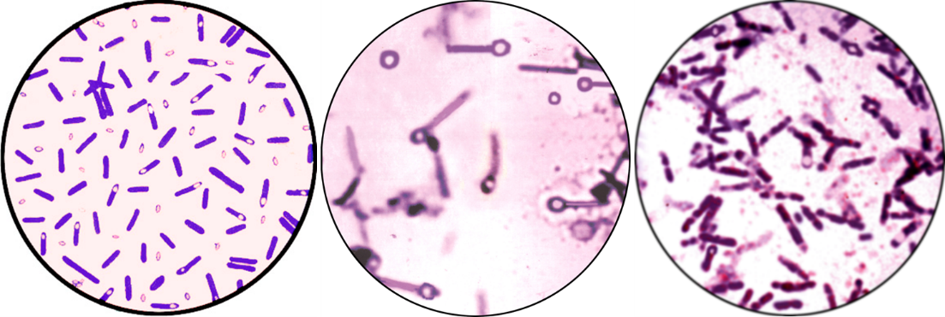
Патогенні клостридії
Cl. botulinum
по Граму
Cl. tetani
по Граму
Cl. perfringens
по Граму

Slide 11
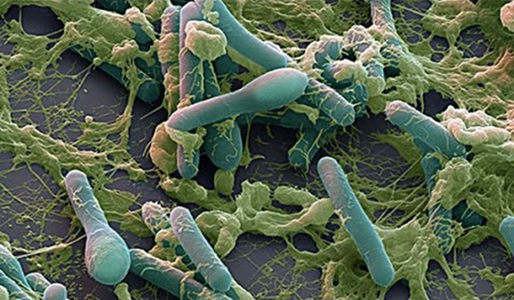
Електронна мікроскопія

Slide 12
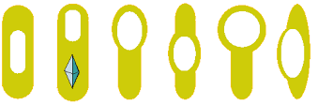
Розташування спор у клостридій

Slide 13
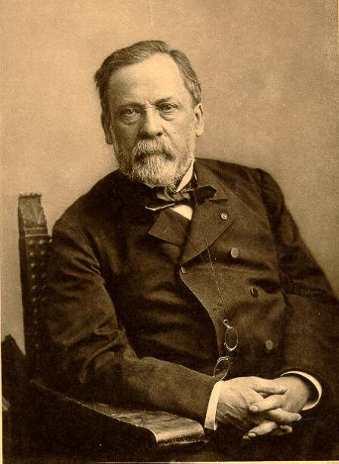
Луї Пастер
(1822-1895рр.)
Видатні відкриття:
1857 рік – бродіння, анаеробний тип дихання.
1860 рік – самовільне зародження життя.
Живільні середовища
Стерилізація.
Дезинфекція.
Пастерилізація.
Атенуйовані штами.
1865 рік – хвороби вина та пива.
1868 рік – хвороби шовковичних червів.
1881 рік – зараза і вакцини.
1885 рік – вакцина проти сказу.

Slide 14
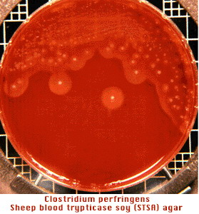
Культуральні властивості
Облігатні анаероби
Оптимальна температура росту – 37⁰С рН 7,2-7,6
Потребують середовищ із додаванням глюкози
Колонії Clostridium perfringens

Slide 15
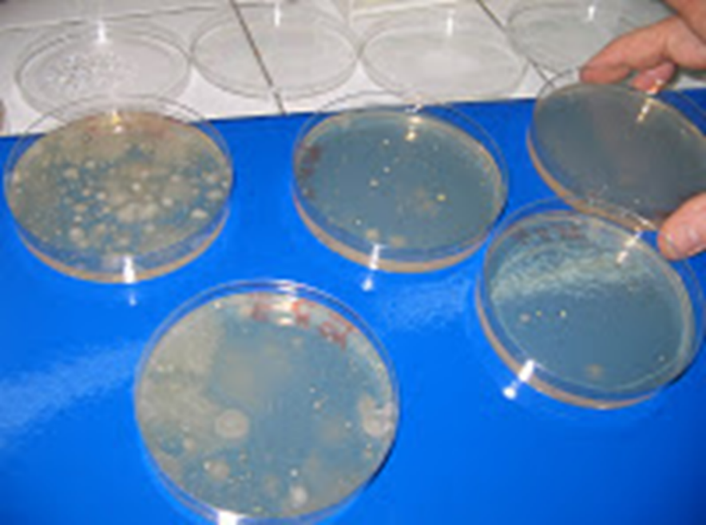
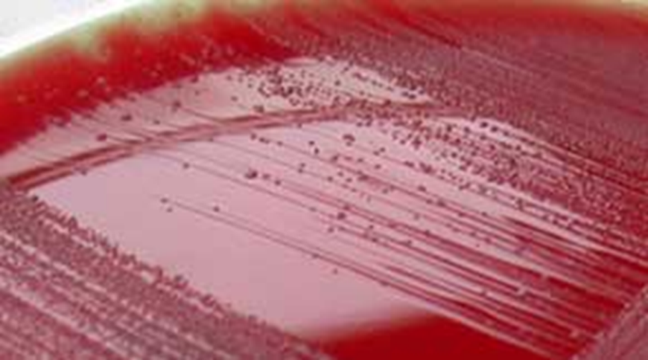
Характеристика поживних середовищ
середовище Кітта-Тароцці
цукровий агар
кров’яно-цукровий агар
середовище Вільсона-Блера
середовище Вілліса-Хобса
тіогліколевий агар та бульйон

Slide 16
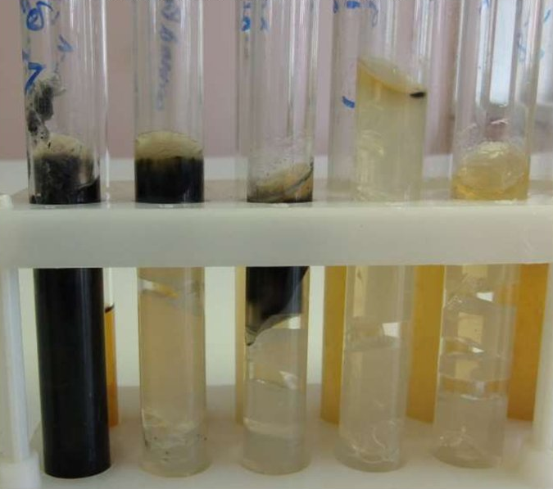
Середовище Вільсона-Блера

Slide 17
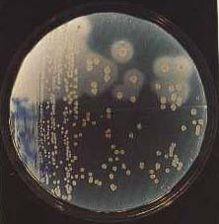
Лецитиназна активність

Slide 18
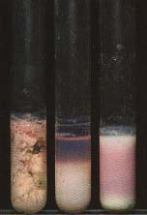
Ріст у молоці

Slide 19
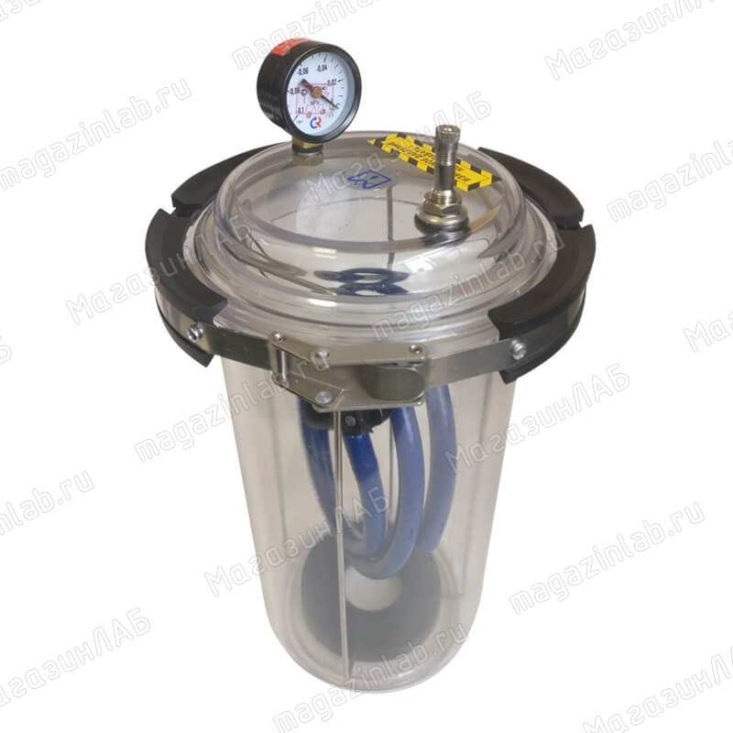
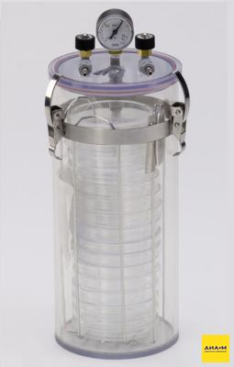
Анааеростат

Slide 20
Фактори патогенності
екзотоксини;
капсула (C. perfringens);
джгутики.
Патогенні ферменти
фібринолізин;
протеази;
желатиназа;
гемолізини;
нейрамінідаза.

Slide 21
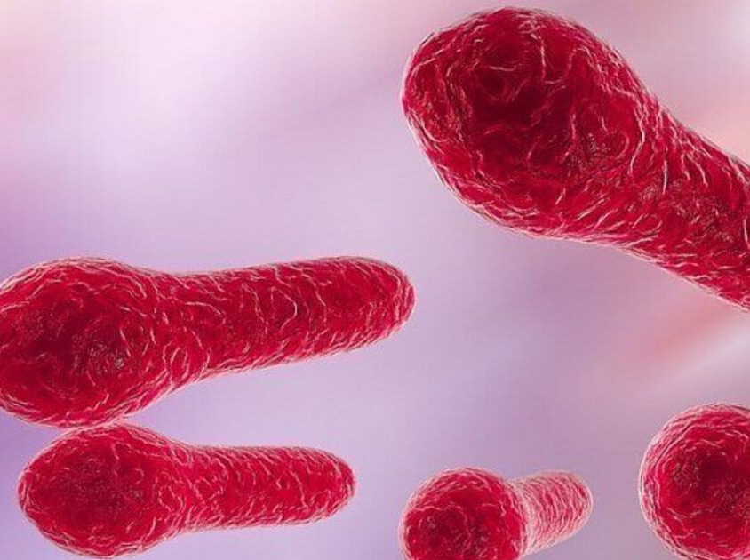
Clostridium tetani – збудник правця

Slide 22
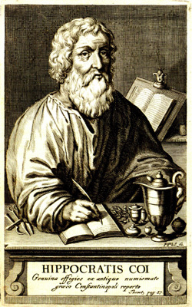
Історична довідка
Правець відомий людству з далекої давнини. Найдавнішого опису проявів правця знайдено в єгипетському папірусі, датованому близько 2600 років до н.е.
Гіппократ, в якого від правця начебто помер син, описав перебіг даного захворювання понад 2430 років тому і дав йому назву.

Slide 23
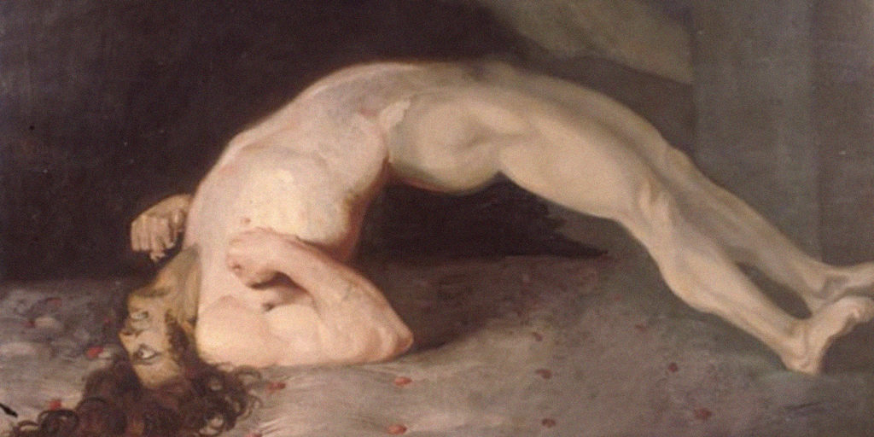
Історична довідка
Вивченням цього захворювання займалися Клавдій Гален, Авл Корнелій Цельс, Аретей Каппадокійський, Авіцена, Амбруаз Паре та інші відомі лікарі давнини і середньовіччя.
Ще тоді було помічено, що значно частіше правець виникає під час війни, проте пояснення цьому знайти не могли.

Slide 24
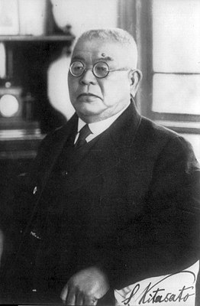
Історична довідка
Правцева паличка вперше описана М.Д. Монастирським (1883) та А. Ніколаєром (1884).
Чисту культуру C. tetani виділив С. Кітазато в 1889 р.
Кітазато Сібасабуро

Slide 25
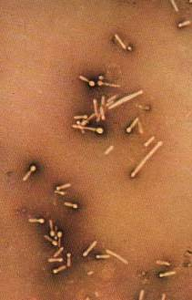
Морфологія
Гр+ палички (0,3-0,8x4-8 мкм);
не утворюють капсул;
утворють термінально розташовану сферичну спору;
в мазках чистої культури збудник нагадує “барабанні палички” або розсипані “булавки”.
Clostridium tetani

Slide 26
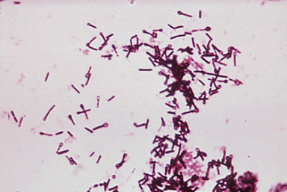
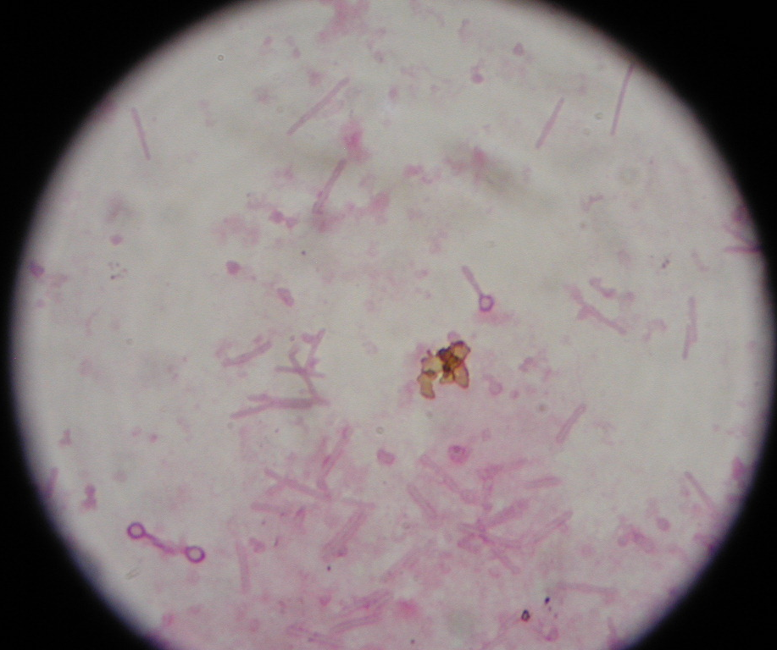
Clostridium tetani

Slide 27
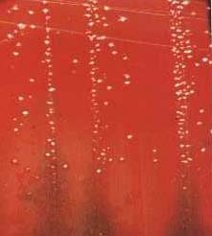
Культуральні властивості
на спеціальних поживних середовищах утворює R-форми колоній (нагадують павучків);
в товщі середовища – жмутики вати із щільним коричневим центром;
на середовищі Кітта-Тароцці - дифузне помутніння без газоутворення.
Clostridium tetani

Slide 28
Ферментативна активність
маловиражена;
повільно згурджують молоко;
розріджують желатину;
деякі штами розщеплюють глюкозу.

Slide 29
Антигенна будова
За Н-антигеном виділяють 10 сероварів, але всі вони мають однакову структуру екзотоксину.
Фактори патогенності
Основний фактор патогенності - екзотоксин, що має 2 фракції:
Тетаноспазмін (нейротоксин) - діє специфічно на гальмівні нейрони ЦНС, блокує виділення гальмівних медіаторів і викликає посилення передачі нервових імпульсів до м’язів, що спричинює - тетанічні судоми.
Тетанолізин – має мембранотропну дію, проявляє гемолітичну, кардіотоксичну і летальну дії.

Slide 30
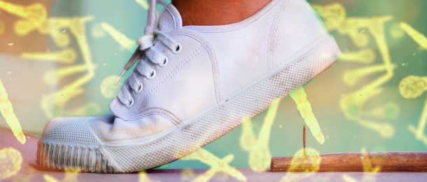
Вхідні ворота інфекції
пошкоджена шкіра і слизові оболонки.
Інкубаційний період
від 1 до 30 діб;
частіше 6-14 діб, але може бути довше.

Slide 31
Патогенез правця
Збудник в споровій формі потрапляє у рану.
При наявності анаеробних умов утворюється вегетативна форма і виділяє екзотоксин.
Екзотоксин рецептується в області нервово-м’язових синапсів і по аксонам мотонейронів з швидкістю 1см/год транспортується в спинний і головний мозок, де вражає вставні нейрони.

Slide 32
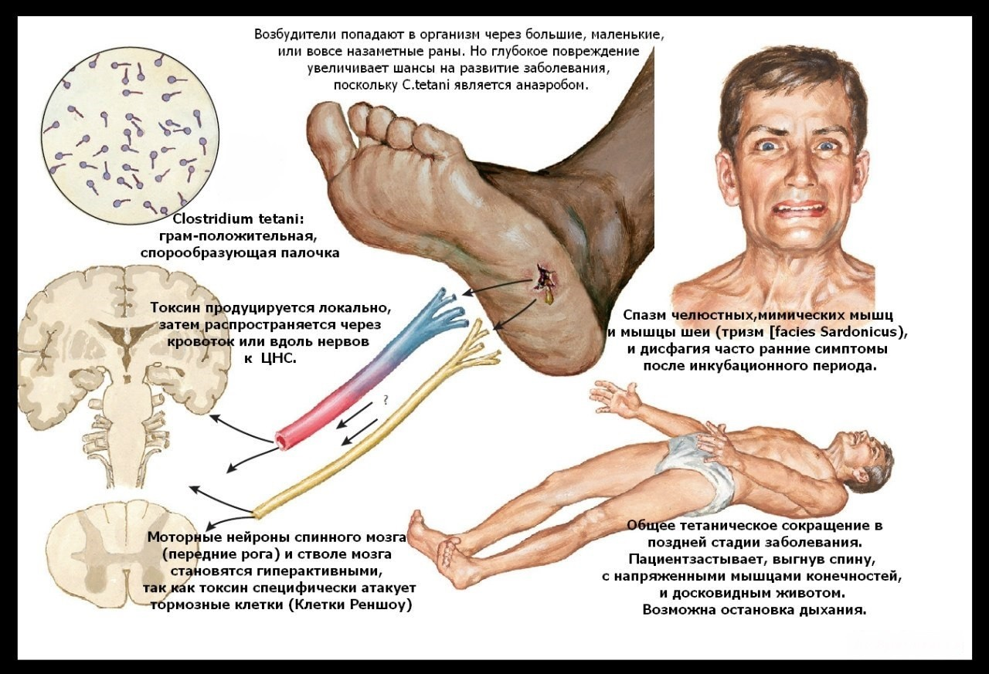

Slide 33
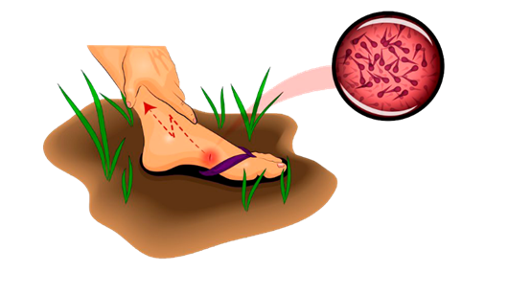
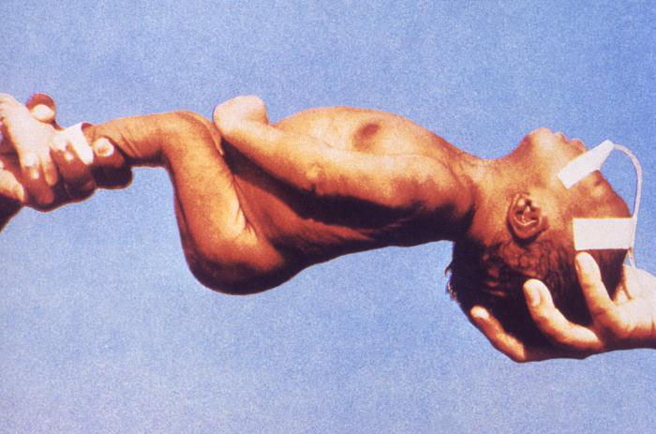
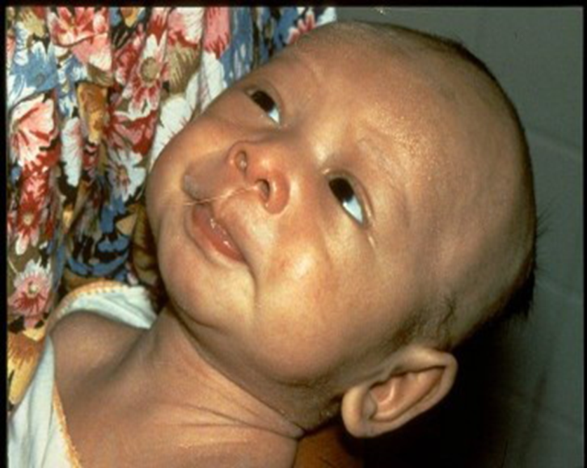
Клінічні форми правця
В залежності від місця проникнення збудника розрізняють наступні клінічні форми правця:
рановий правець;
правець новонароджених;
післяпологовий правець;
криптогенний правець.

Slide 34
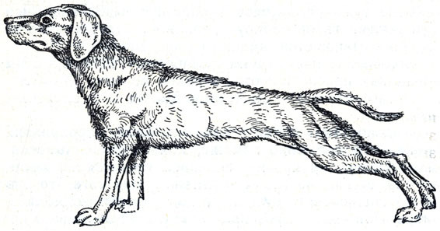
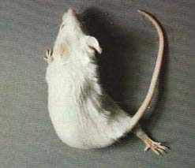
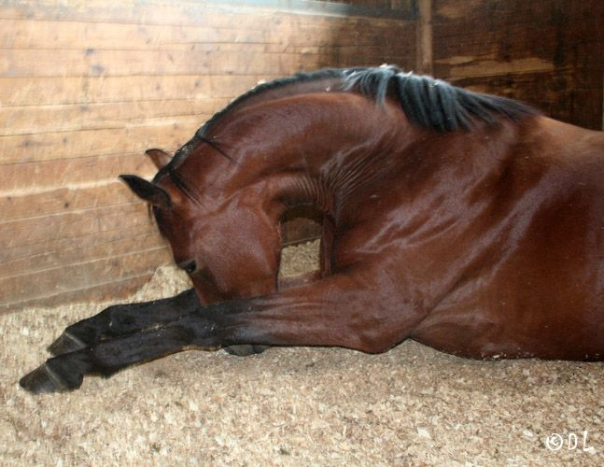
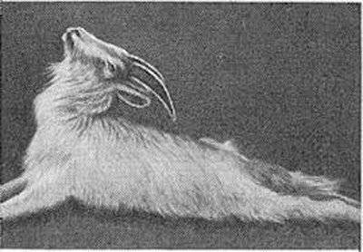
Правець у тварин

Slide 35
Імунітет
антибактеріальний;
антитоксичний;
ненапружений, бо з швидким проникненням екзотоксину у нервову систему, де він стає недоступним для імунних клітин;
нетривалий.

Slide 36
Методи діагностики
Бактеріоскопічний.
Бактеріологічний.
Біологічний - РН на мишах.
Серологічний – ІФА (використовують для виявлення в рановому ексудаті екзотоксину збудника.

Slide 37
Матеріали для дослідження та способи забору
вміст рани - матеріал забирають пінцетом, а рідкий піпеткою або шприцом;
шматочки тканини з ураженої ділянки;
чужорідні тіла, що потрапили до рани;
перв’язувальний матеріал (бинт, нитки та ін.);
ґрунт.
Весь матеріал відбирають стерильним інструментом, у стерильний скляний посуд, щільно закривають та етикетують.

Slide 38
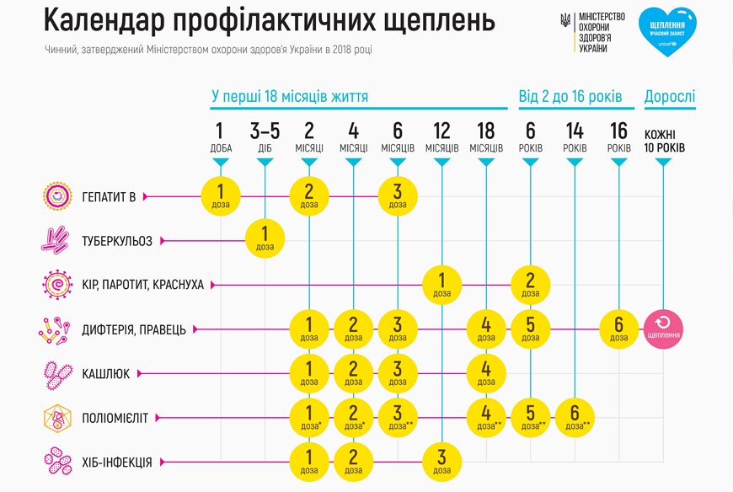
Профілактика і лікування
Правець, за визначенням ВООЗ, є інфекцією, яку можна контролювати шляхом проведення планової вакцинації.

Slide 39
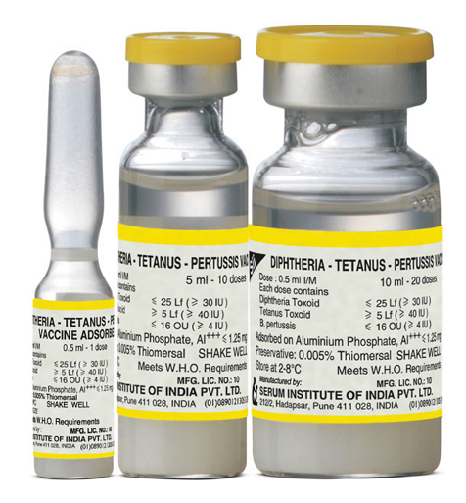
Вакцини проти правця
Планова профілактика проводиться правцевим анатоксином:
АКДП;
АДП;
АДП-М;
Тетракок;
Інфанрікс.
Планова вакцинація дорослих проводиться вакцинами АП і ТABte. Їй підлягають військовослужбовці, залізничники, працівники сільського господарства, будівельники та ін.

Slide 40
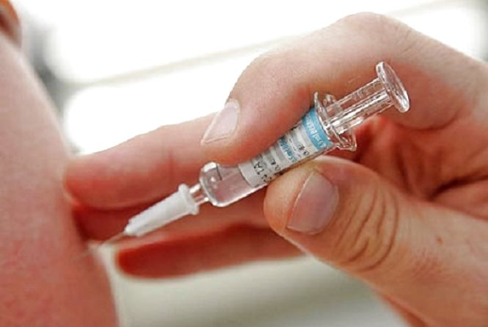
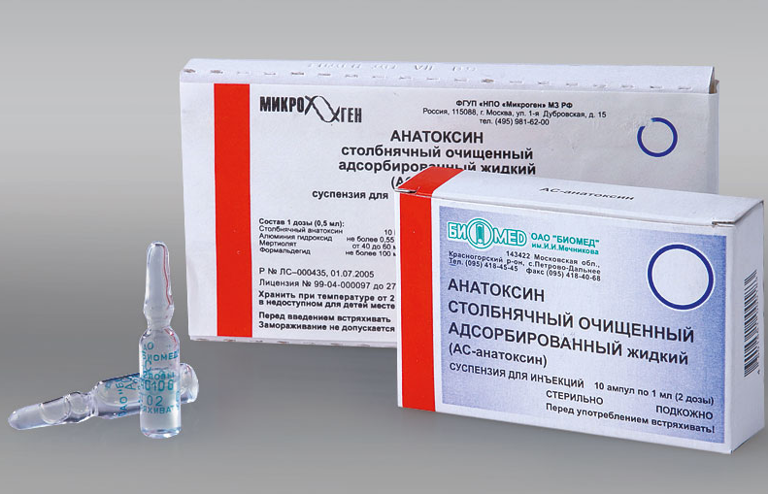
Лікування
специфічне - антитоксична сироватка або гама-глобулін;
неспецифічне - антибіотики, вітаміни, симптоматичні препарати.

Slide 41
Дякую за увагу!

